Slide 1
基础算法
2019 NEAUACM Winter Training Day 1
—— wyh

Slide 2
01
About Training
关于集训
目 录
COMPANY
02
时间优化问题
TLE？
03
贪心
排序？最优？

Slide 3
01
About Training

Slide 4
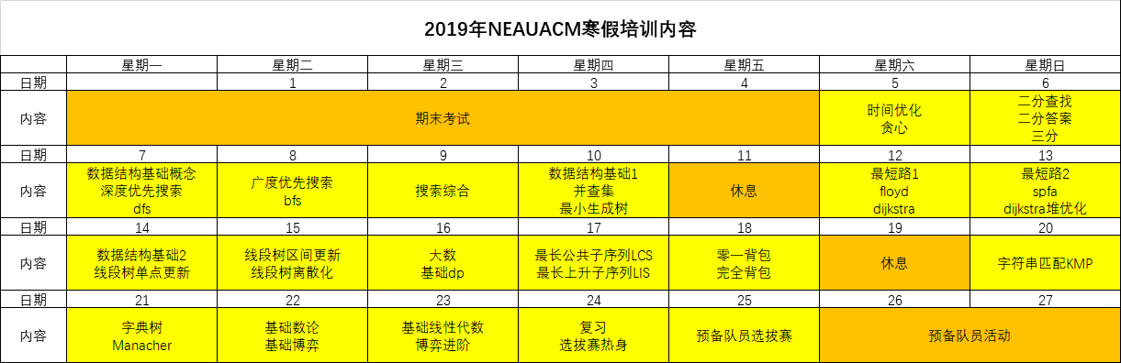
About Training
1)寒假培训内容安排
2)寒假培训要求
3)选拔赛要求(60%选拔赛成绩+20%出勤+20%训练态度)
4)训练要求

Slide 5
02
时间优化常见的方法

Slide 6
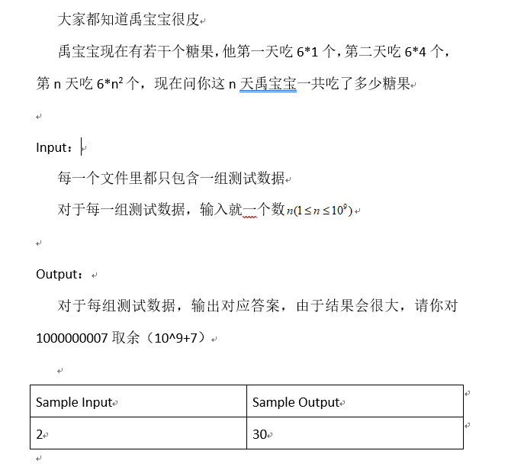

方法一：推公式法
例题1：2018年校赛A题目
想用循环暴力，一看数据范围10的9次方，果断放弃！
考虑到取余以及这个给定表达式是有规律的，所以考虑推一推公式
事实上，这个就是相当于$\sum_{i=1}^{n}{i∗i}$
根据高数里面公式就可以很轻松得出答案了公式为n*(n+1)*(2*n+1)即可

Slide 7
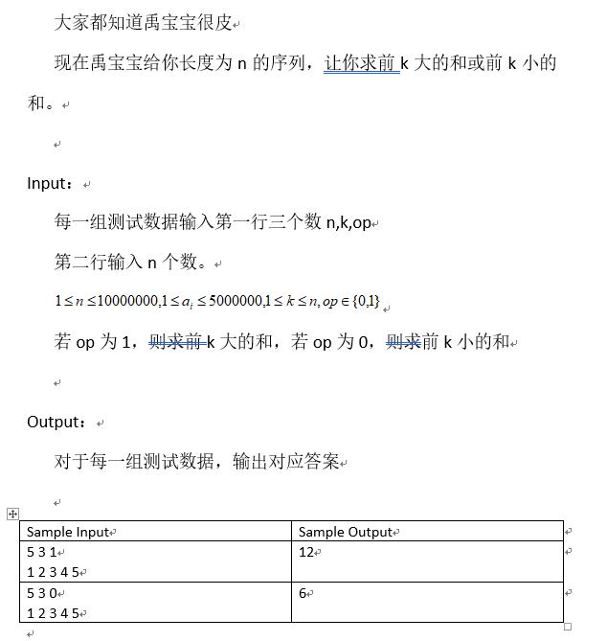
方法二：标记数组
例题2：2018年校赛G题目
乍一看，岂不是很简单，直接用sort就好了啊
写好交上去很轻松返回TLE
事实上，这个题目大家会注意一个点就是n和ai的值大小基本上是一致的，也就是说我们可以开数组存每一个数字出现多少次，最后直接算和
标记的思想基本上就是标记每一个数字出现的次数或者是否出现过。

Slide 8
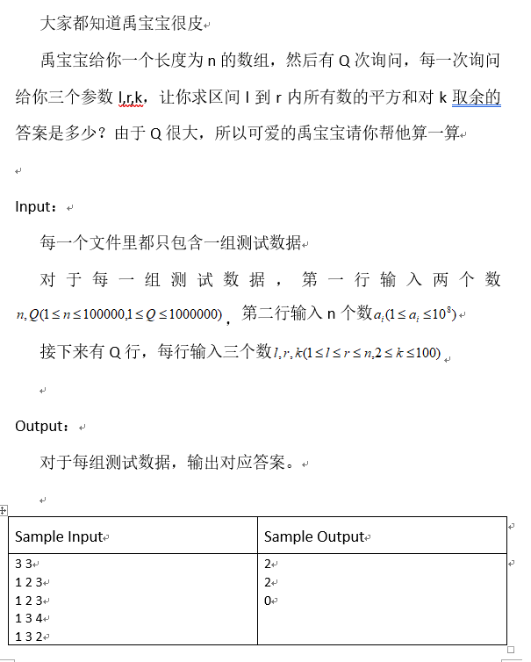
方法三：打表预处理
例题3：2018年校赛C题目
首先先讨论k全都是一样的数字时候该怎么处理
在数字一样的基础上，我们知道能用前缀和去处理，那对于k不一样的时候依然可以用前缀和去处理，也就是从原来的a[i]，表示包含第i位在内的数字之和为多少
现在我们在加一维，也就是变为二维，即num[i][k],其中i的含义不变，k是表示对k取余，然后对于每一个k，我们都可以用O(n)的时间去跑出其前缀和，这样总的时间复杂度优化到了O(n*k)
Ps:如果数字相加总和不超过long long范围的话，直接算前缀和然后取余也是可以的

Slide 9
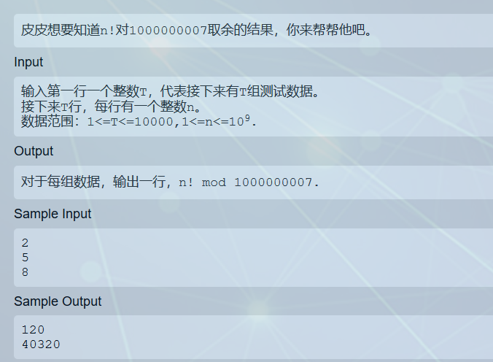
方法四：查询预处理排序
首先，对于这个阶乘取余大家应该都不陌生了
然后大家写完交上去发现很奇怪的返回了tle
其实大家仔细算一下复杂度O(T*n)已经是10的13次方了
很多同学考虑用打表去处理，但是会发现10的9次方的表并没有办法存下
所以给大家介绍一种很好用的方法：将所有查询读入后排序在处理
大家会发现，如果我们查询次数为2，这两个数分别是100和95，当我们算100的时候其实是算过95的，我们把查询排序后就能先算95，在算完95的基础上只需要跑5次的循环就可以解决了，时间复杂度就让我们降到了10的9次方左右
例题4：

Slide 10
03
贪心算法

Slide 11
贪心算法
贪心算法是指，在对问题求解时，总是做出在当前看来是最好的选择。也就是说，不从整体最优上加以考虑，他所做出的是在某种意义上的局部最优解。
注意：只是局部最优
大家看下面这个例子
在一个N*M的格子中，每一个格子有一个数字，规定每次移动时只能向上或向右，现在找出一条路径，使其从左下角到右上角最大
若按照贪心求解则为1-3-4-6
但实质为1-2-10-6 很显然贪心不是最优解
3 | 4 | 6
1 | 2 | 10

Slide 12
贪心算法
例题1：简单贪心问题
有n个物品，每一个物品有一个价值，有一个能拿k个物品的背包，问你最多能拿走多少价值的东西？
还是n个物品，每一个物品有一个价值，现在要想拿走至少为k的价值，问最少能拿多少个物品
还是n个物品，每一个物品都有单位价值和体积，有一个容量为v的背包，问你最多能拿走多少价值的物品
还是n个物品，告诉你每一个物品的体积和总价值，有一个容量我v的背包，问你最多能拿走多少价值的物品（物品可分，例如一个物品5价值5体积，可以拿走其中的3体积的3价值，剩下2价值和2体积不拿）

Slide 13
贪心算法
例题2：事件序列问题
已知N个事件的发生时刻和结束时刻（见下表，表中事件已按结束时刻升序排序）。一些在时间上没有重叠的事件，可以构成一个事件序列，如事件{2，8，10}。事件序列包含的事件数目，称为该事件序列的长度。请编程找出一个最长的事件序列
事件编号 | 0 | 1 | 2 | 3 | 4 | 5 | 6 | 7 | 8 | 9 | 10 | 11
发生时刻 | 1 | 3 | 0 | 3 | 2 | 5 | 6 | 4 | 10 | 8 | 15 | 15
结束时刻 | 3 | 4 | 7 | 8 | 9 | 10 | 12 | 14 | 15 | 18 | 19 | 20

Slide 14
贪心算法
例题2：事件序列问题
将n个时间按照开始时间和结束时间看作n个线段的起点和终点，将问题转换为求n个线段最多有多少条不相交
按照终点的时间从小到大排序
策略就是一定要优先选择结束时间小的
最后直接用循环去计数就可以了

Slide 15
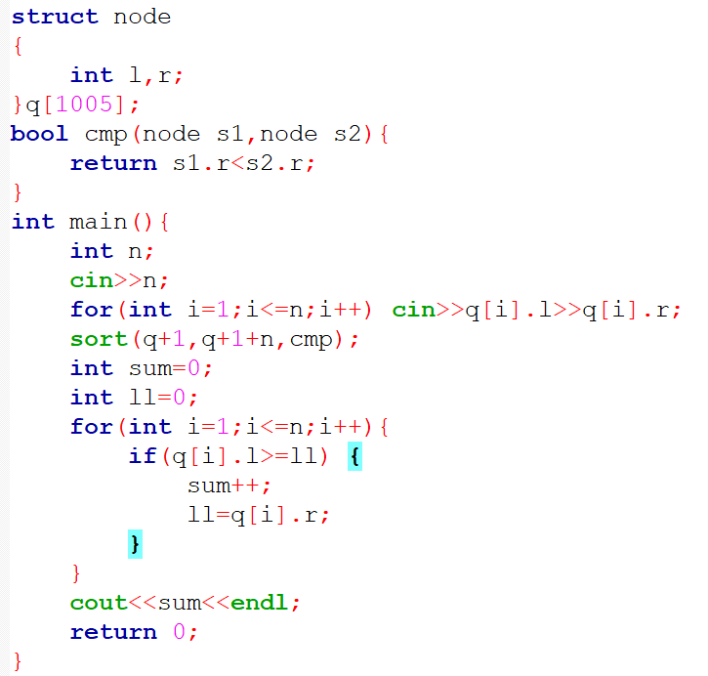
贪心算法
例题代码

Slide 16
贪心算法
例题3：国王游戏
恰逢 H 国国庆，国王邀请 n 位大臣来玩一个有奖游戏。首先，他让每个大臣在左、右手上面分别写下一个整数，国王自己也在左、右手上各写一个整数。然后，让这 n 位大臣排成一排，国王站在队伍的最前面。排好队后，所有的大臣都会获得国王奖赏的若干金币，每位大臣获得的金币数分别是：排在该大臣前面的所有人的左手上的数的乘积除以他自己右手上的数，然后向下取整得到的结果。 国王不希望某一个大臣获得特别多的奖赏，所以他想请你帮他重新安排一下队伍的顺序，使得获得奖赏最多的大臣，所获奖赏尽可能的少。注意，国王的位置始终在队伍的最前面。

Slide 17
贪心算法
例题3：国王游戏
将所有人的左手的数字和右手的数组进行乘积从小到大进行排序
排好序后对应就是每一个的最少获得的奖赏
处理好直接输出即可

